Slide 1


eoLinker接口管理平台分享
汇报人：姚小玉 测试部
2018-10

Slide 2
目 录
01
02
03
04
接口现状
解决方案
EoLinker介绍
方案执行

Slide 3
01
接口现状

Slide 4
接口管理现状
既然大家都需要用到接口，能不能一次文档录入，多方直接使用？
1
2
3
后端编写接口文档
前端根据接口文档编写Mock功能
测试根据接口文档编写接口测试
二次加工
二次加工
费时费力

Slide 5

接口管理存在的问题
三方都需要用到接口，都依赖于接口文档，利用接口文档再形成自己需要的接口格式
引发问题
数据不互通，重复造轮子
解决问题
如何进行数据共享，减少重复人力劳动

Slide 6
02
解决方案

Slide 7

eoLinker简介
开源
简约易用
免费
eolinker
协作
API
管理
平台

Slide 8


接口管理解决方案
1
后端
集中管理
2
前端
3
数据共享
eoLinker
测试

Slide 9
03
eoLinker介绍

Slide 10
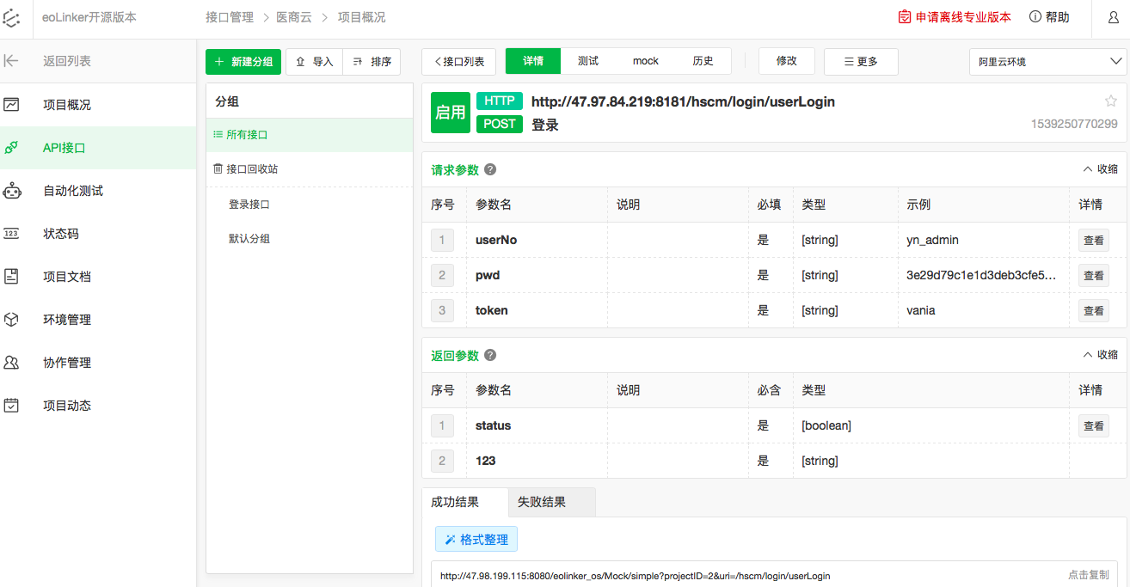
接口文档管理

Slide 11
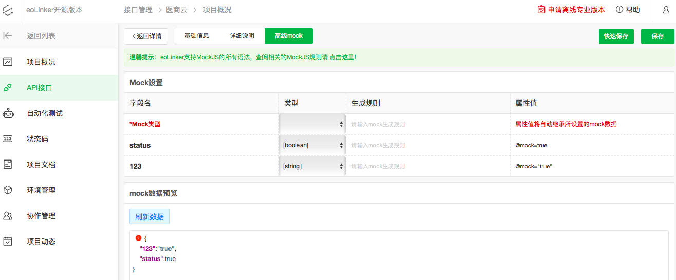
Mock功能

Slide 12
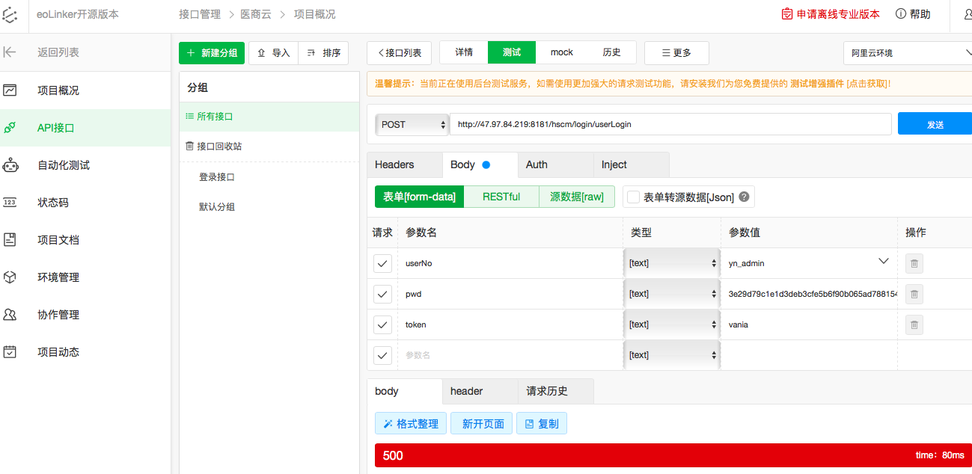
接口测试

Slide 13
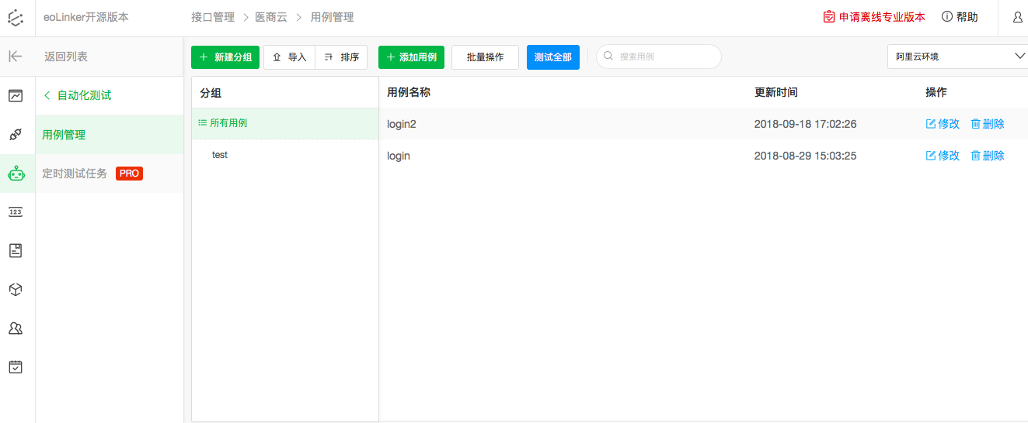
接口测试

Slide 14
其他
状态码管理
环境管理
版本管理
项目文档管理
协作管理
接口导入导出

Slide 15
对比
eoLinker与目前公司在使用的接口管理平台对比
名称 | 文档管理 | Mock | 接口测试 | 易用性 | 帮助文档 | 界面美观
eoLinker | ✔ | ✔ | ✔ | ✔ | ✔ | ✔
RAP | ✔ | ✔ |  | ✔ | ✔
Easy-mock |  | ✔ |  | ✔ | ✔ | ✔

Slide 16
04
方案执行

Slide 17
方案
部署
试用
正式使用
优化

Slide 18
部署
阿里云服务器
虚拟机搭载
Centos 7 操作系统
Java程序及源代码
JDK 1.8
MySql数据库

Slide 19
试用
周期：一个月
目的：检验该平台是否适合本公司项目
考察方式：三方试用过程中将使用不便的地方提交给平台负责人
哪些是致命性问题?
哪些是需优化问题?
哪些是紧急问题?
哪些是可忽视问题?
决策：三方一同决策，
考察期间遇到的问题哪些可解决，哪些不可解决？
是否有致命性问题无法解决？
开发、DBA或者公司其他人员是否可提供支持？

Slide 20
正式使用
正式使用前提：
1. 无致命性问题无法解决的情况
2. 三方决策通过

Slide 21
优化
对考察期间可优化的问题进行优化
正式使用期间发现的新的问题优化
开发公司项目需要而产品目前没有的功能，形成公司本土化接口管理平台

Slide 22

请批评指正，谢谢！

